Slide 1


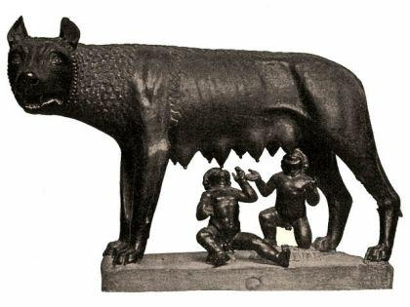
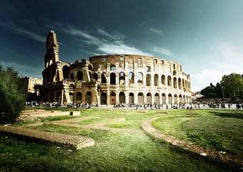
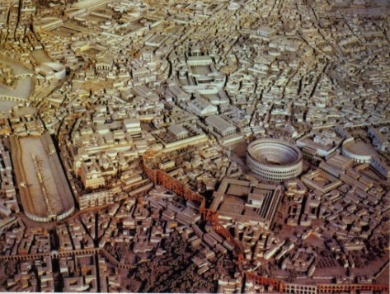
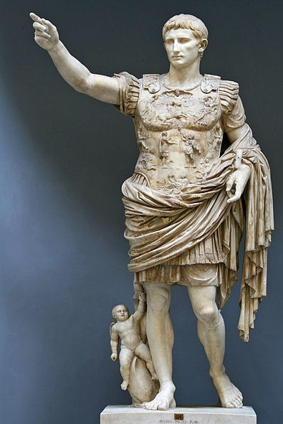
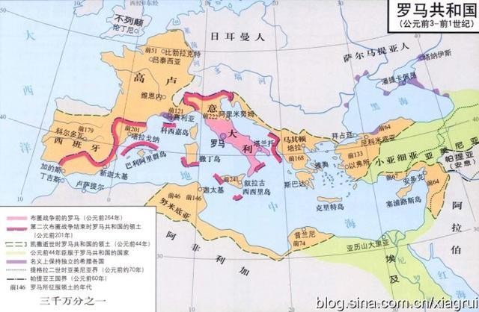
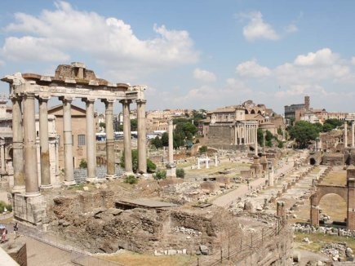
从小城邦到大帝国
——罗马的“逆袭”之路

Slide 2
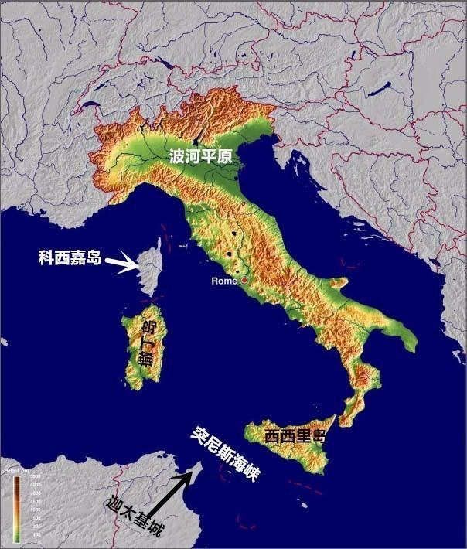
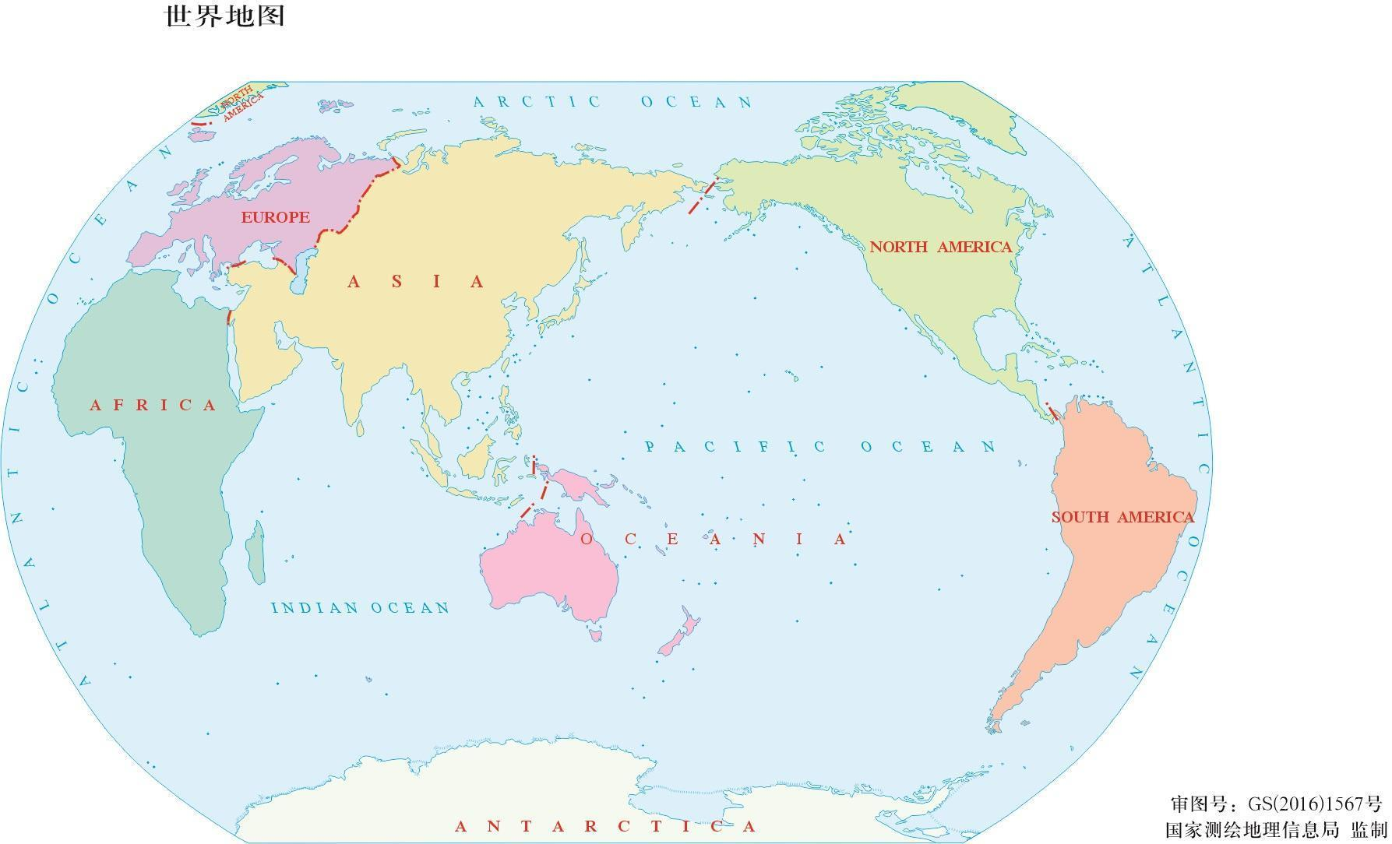

Slide 3


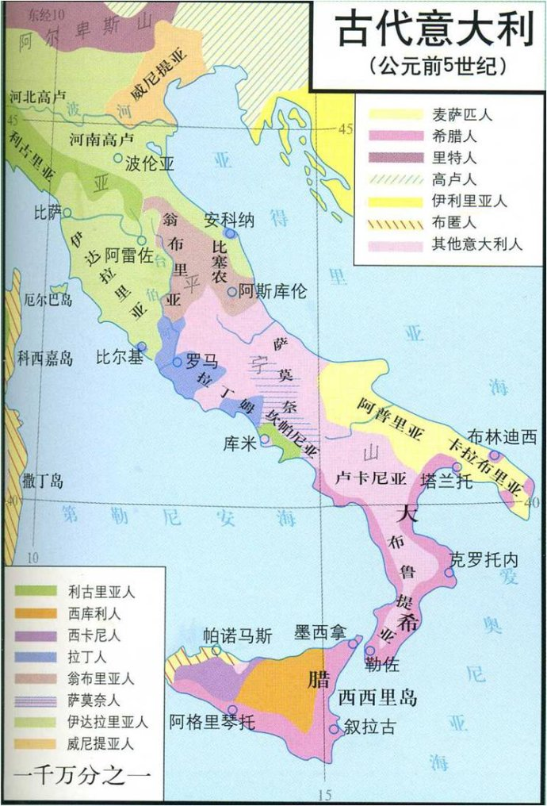
罗马城邦
城
邦
时
代
地理位置
意大利半岛中部的台伯河畔。
自然环境
意大利半岛位于地中海中部，三面临海，海岸线很长，亚平宁山脉贯穿半岛。岛内山地众多有利于畜牧业的发展。西部地区河流纵横，土地肥沃，适宜农作物生长。

Slide 4
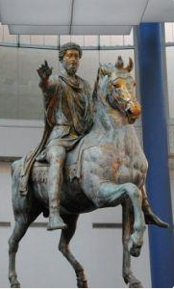
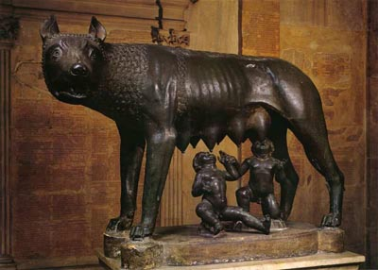
罗马城邦
罗马城的象征
母狼育婴传说
罗马城的缔造者罗慕路斯

Slide 5


罗马共和国
罗马人自称共和（republic）。就词源而论，res是指事务，publics是指公共的，所以共和意指所有事务属于人民。
共和制是指国家权力机关和国家元首由选举产生的政体形式，与君主制相对。采用这种政体的国家称为共和国。
形式：民主选举

Slide 6
罗马共和国
时间：公元前509年
公元前496年，一群平民携带着武器、口粮离开罗马城，占领一座名叫圣山的小山丘，与贵族政府对峙。
公民大会
（形式上最高权力机关）
（产生）
元老院
执政官
（决策权）
（日常事务）
贵族

Slide 7
罗马共和国
时间：公元前509年
公民大会
法律：习惯法
形式：不成文
问题：
贵族可以随意解释法律
（形式上最高权力机关）
（产生）
贵族
元老院
执政官
否决
否决
平民
保民官

Slide 8
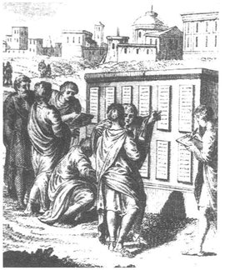
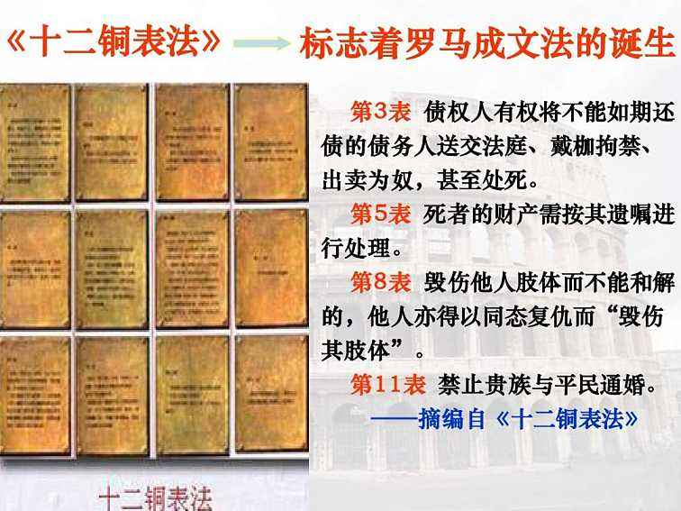
罗马共和国
《十二铜表法》涉及诉讼程序、所有权和债务权、宗教法等内容，使量刑定罪有了文字依据，在一定程度上遏制了贵族对法律的曲解和滥用。

Slide 9
罗马共和国
案例
查尔斯是一个仁慈的贵族，也是罗马一支军队的首领。生前立下遗嘱，把他一半的财产捐给那些跟随他作战死亡士兵的家人。但查尔斯死后，他的家人却不履行查尔斯的遗嘱，死亡士兵的家人因此告上了法庭。
模拟法庭
此案发生在公元前400年，你会怎么判呢？

Slide 10

罗马共和国
模拟法庭
判决书
根据《十二铜表法》第五表：“死者的财产需按其遗嘱进行处理。”
判决结果如下：查尔斯一半的财产将捐给那些跟随他作战战死士兵的家人。
《十二铜表法》的制定，标志着罗马成文法的诞生。

Slide 11
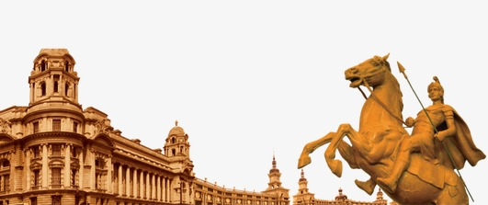
罗马共和国
罗马立国之初，地促势微，四面受敌，屡陷危亡之境。但它依靠加强公民集体内部团结，充分利用四邻因处于不同社会发展阶段而不可能有效地联合起来这一有利环境，采取远交近攻、分化瓦解的策略，以武力和外交手段使自己摆脱了困境，进而在扩张中节节胜利。

Slide 12
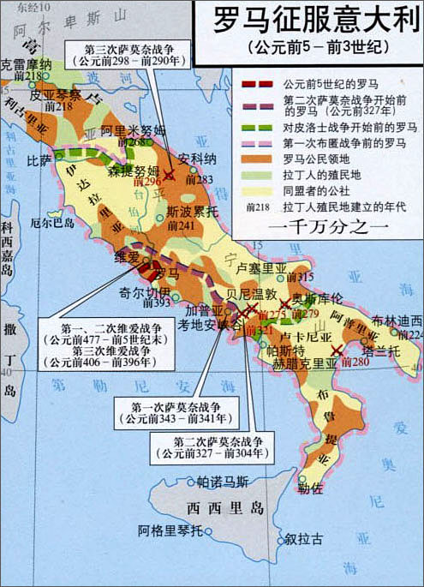
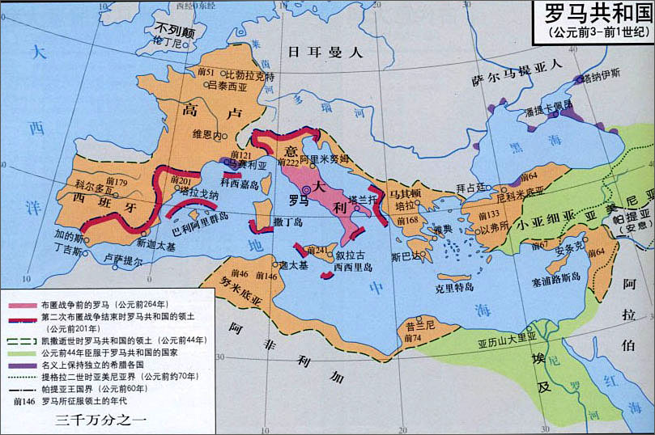
罗马共和国
1.公元前3世纪初，罗马征服了意大利半岛。

Slide 13
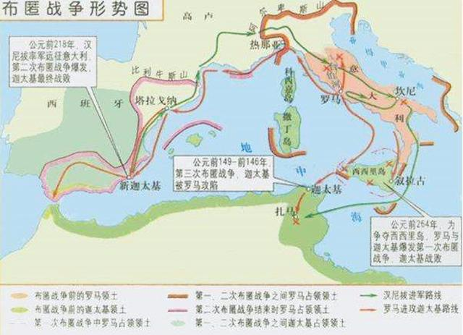
罗马共和国
2.罗马灭掉迦太基，控制了西地中海地区。
三次布匿战争，持续118年，令两国人民蒙受了空前痛苦和灾难。第三次布匿战争迦太基遭到彻底毁灭（公元前146年）,这场燃烧了一个世界的战火将迦太基变成了罗马的阿非利加省，罗马取得西地中海霸权。
布
匿
战
争

Slide 14
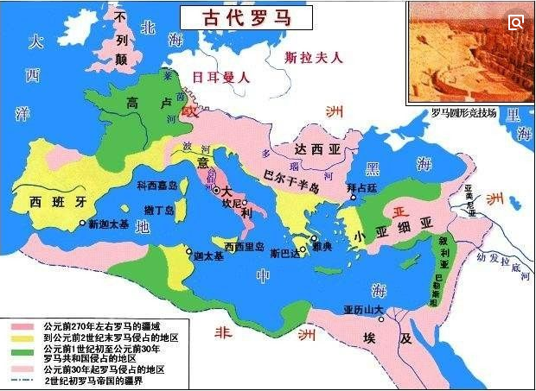
罗马共和国
3.公元前2世纪，罗马又征服东地中海地区，成为整个地中海地区的霸主。

Slide 15
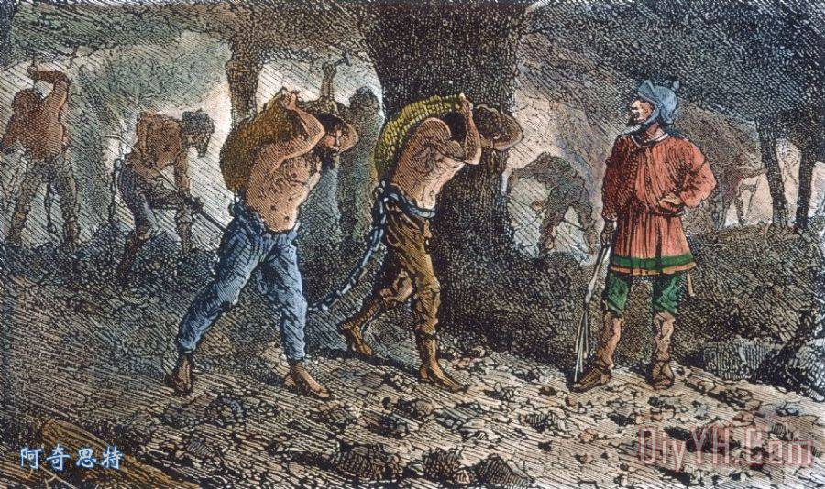
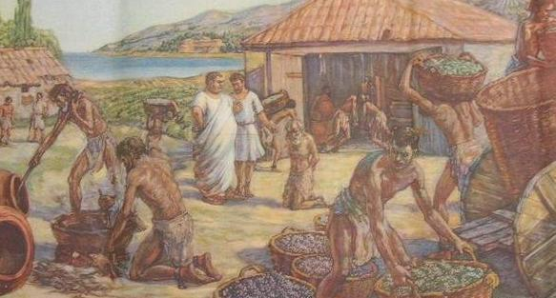
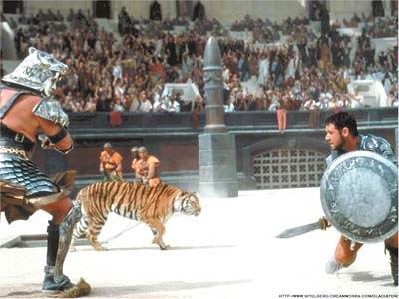
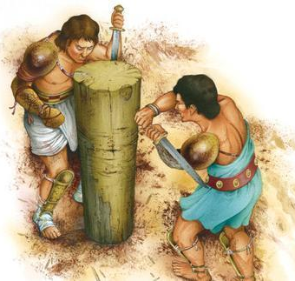
罗马共和国
在长期的掠夺战争中，大量被征服地区的人被掠为奴隶，成为罗马共和国的主要生产者，他们担任繁重的工作，如农耕、开矿、放牧等，甚至被送至角斗场，罗马人的凶残统治终于招来奴隶们的反抗。

Slide 16
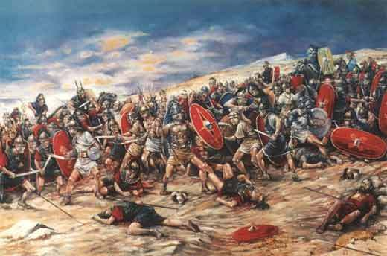
罗马共和国
斯巴达克起义

Slide 17
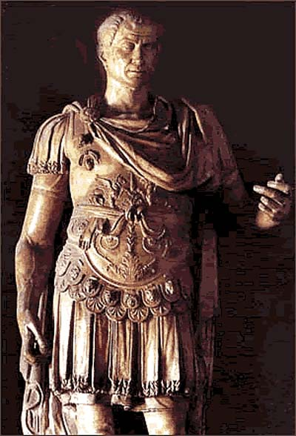

罗马帝国
“Veni，Vidi，Vici“
(我来了、我看见了、我胜利了)
公元前49年，凯撒率领军队进攻罗马城，控制了元老院。后来，元老院任命他为终身独裁官。

Slide 18
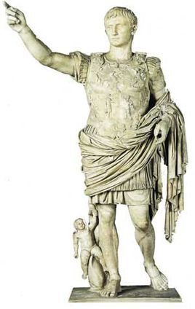
罗马帝国
公元前31年，屋大维成为最后的胜利者。
公元前27年，屋大维首创“元首制”这一政治形式，掌握了最高统治实权。罗马共和国演变为罗马帝国。
罗马大帝——屋大维
(公元前63年-公元14年)

Slide 19
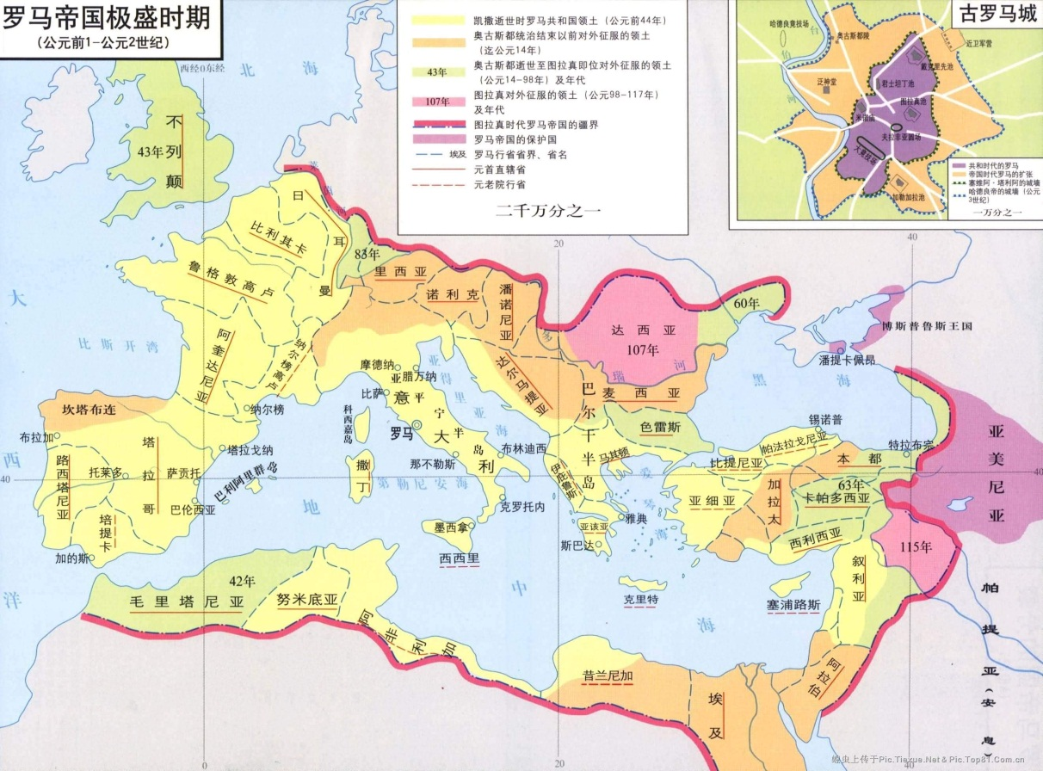
罗马帝国
2世纪，罗马帝国进入黄金时期。帝国版图横跨欧、亚、非三洲，地中海成了罗马帝国“内湖”。

Slide 20
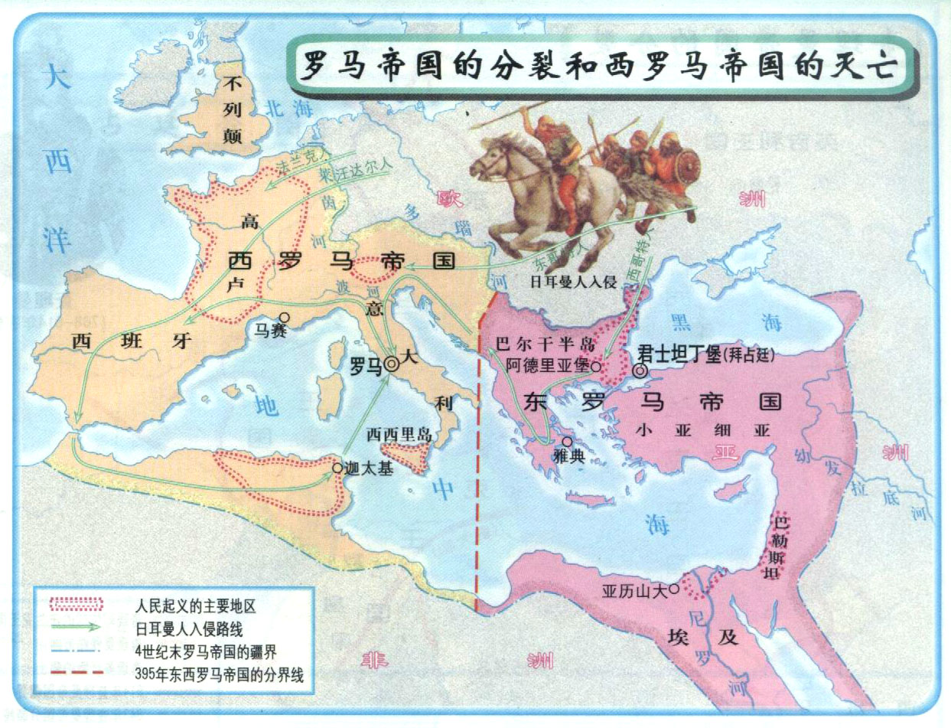
罗马帝国
①3世纪，罗马帝国陷入长期政治、经济大危机。统治者争斗混战不断，人民起义此起彼伏，农业萎缩，工商业衰落，民生凋敝。
②375年，被称为“蛮族”的日耳曼人大举侵入罗马帝国。
③4世纪末，罗马帝国分裂为东西两个帝国。
④476年，西罗马帝国在日耳曼人的打击下灭亡。

Slide 21
罗马城邦和罗马帝国发展史
征
服
意
大
利
半
岛
征服西地中海
征服东地中海
斯
巴
达
克
起
义，
衰
落
屋大维首创元首制，
共和
国演
变为
帝国
黄
金
时
期，
横
跨
欧
亚
非
帝
国
分
裂
为
东
西
罗
马
罗马
城邦
兴起
共
和
国
建
立
凯撒
被任
命为
终身
独裁
官
日
耳
曼
人
入
侵
西
罗
马
灭
亡
前1000年
前509年
前3-2世纪
前73年
前49年
前
27
年
2
世
纪
375年
4
世
纪
末
476年
城邦
共和国
帝国

Slide 22
“光荣属于希腊，伟大属于罗马”
民主
法制

